Slide 1

Spring Framework
2014.7.23
이병하

Slide 2


Insert the text
Insert the text
Insert the text
Insert the text
Insert the text
Insert the text

Slide 3
스프링이란 무엇인가?
스프링은
자바 엔터프라이즈 애플리케이션
개발에 사용되는
애플리케이션 프레임워크다.

Slide 4
스프링을 왜 이렇게 많이 쓰나?
단순함 : EJB 기술 비판하며 등장 POJO
객체지향
유연성 : 확장성

Slide 5
그냥 가져다 쓰면 되나?
스프링의 가치를 제대로 누리려면 스프링을 제대로 공부해야 한다.(궁서체)
스프링의 핵심 가치와 원리를 이해
스프링의 기술에 대한 지식과 선택 기준 정립
스프링의 적용과 확장

Slide 6
자 시작해보자!
개발 환경 셋팅

Slide 7
개발환경셋팅
STS(Spring Tool Suite: Spring+Eclipse) Google에 sts 검색 다운
MySQL Google에 mysql 검색 community server 다운

Slide 8
첫번째 예제 : 초난감 DAO
사용자 정보를 JDBC API를 통해 DB에 저장하고 조회할 수 있는 간단한 DAO를 하나 만들어보자

Slide 9
첫번째 예제 : 초난감 DAO
File – New – Spring Project
Simple Project - Simple Java
New – package
New - class

Slide 10
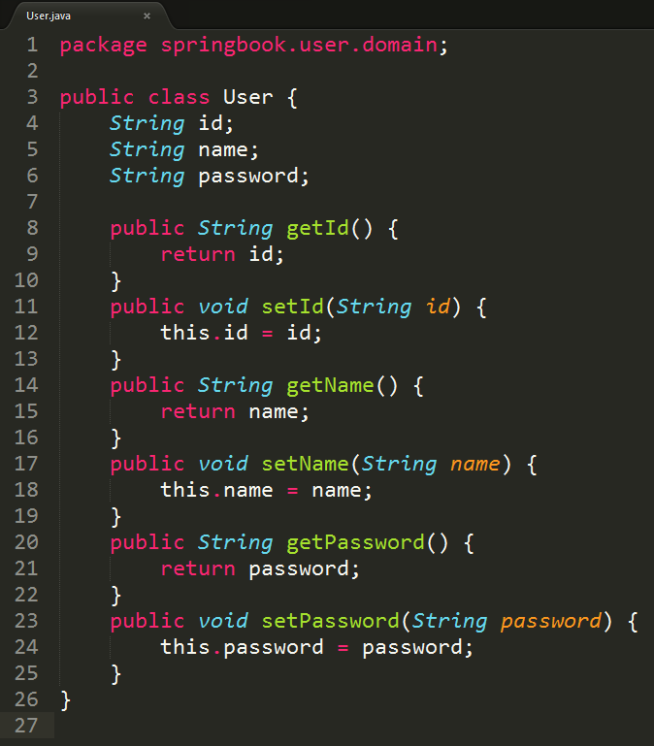
첫번째 예제 : 초난감 DAO

Slide 11
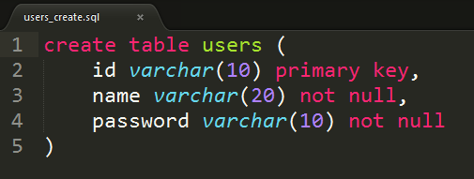
첫번째 예제 : 초난감 DAO
MySQL에서 실행

Slide 12
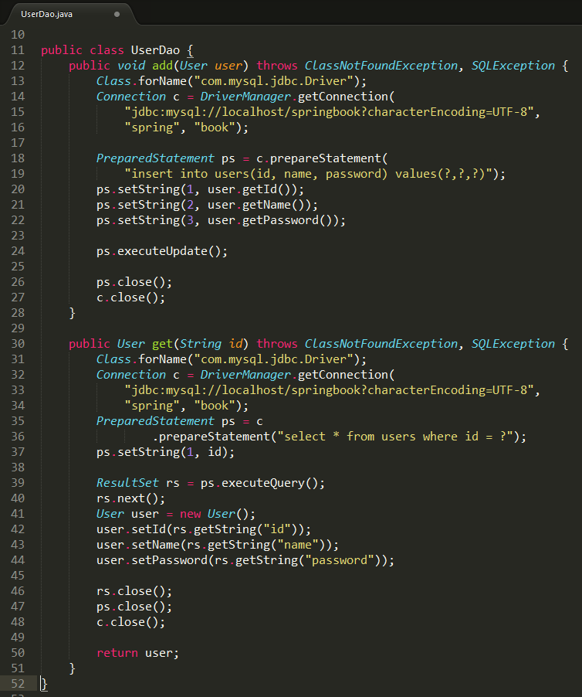
첫번째 예제 : 초난감 DAO

Slide 13
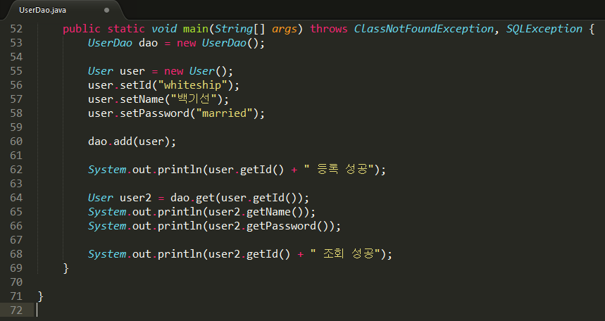
첫번째 예제 : 초난감 DAO

Slide 14
Git 설정
alt+shift+q,q
git repositories
https://github.com/servelight/springEx.git - 복사
git repositories 빈 곳에서 마우스 오른쪽 버튼
Paste Repository Path or URI
받는다

Slide 15
초난감 DAO : 생각해보자
이 코드는 잘 동작하는데 문제는 없을까?

Slide 16
관심사의 분리(Seperation of Concerns)
객체지향의 세계에서는 모든 것이 변한다.
분리와 확장
관심이 같은 것 끼리는 모이게 하고,
관심이 다른 것은 떨어지게 하는 것

Slide 17
초난감 DAO : 관심 사항
UserDao의 관심 사항
어떤 DB를 쓰고
어떤 드라이버를 쓰고
어떤 로그인 정보를 쓰고
어떻게 커넥션을 생성할것인가
SQL문장을 Statement를 만들고 실행하는 것
Statement와 Connection을 닫는것

Slide 18
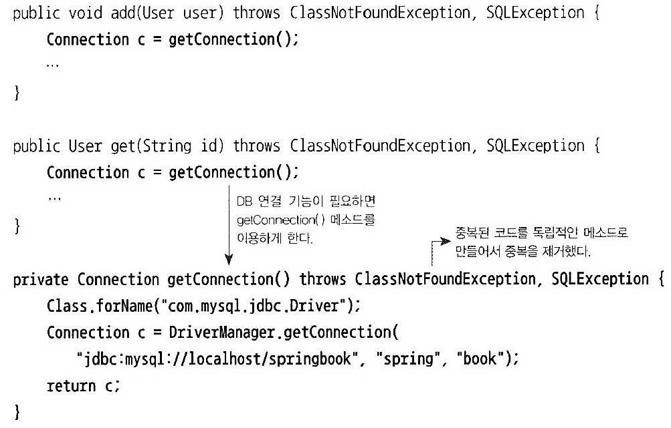
리팩토링 : 중복코드 메소드 추출

Slide 19
DB 커넥션 독립
만약 UserDao를 N사와 D사에 납품을 하게 되었다. N사와 D사는 서로 다른 DB를 사용한다.
어떻게 소스를 공개하지 않고 고객 스스로 DB 커넥션 생성 방식을 적용할 수 있을까?

Slide 20
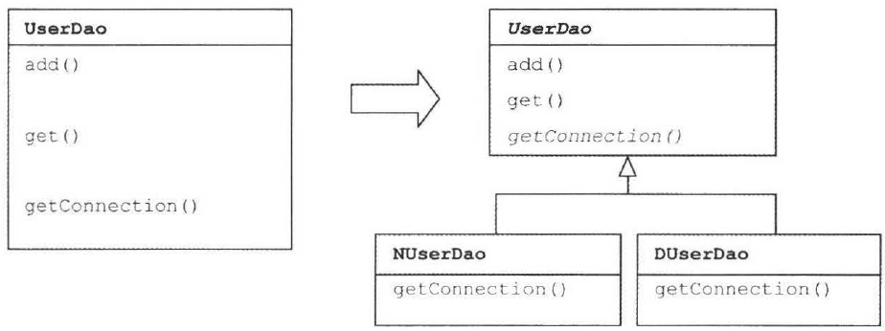
DB 커넥션 독립 : 상속을 통한 확장

Slide 21
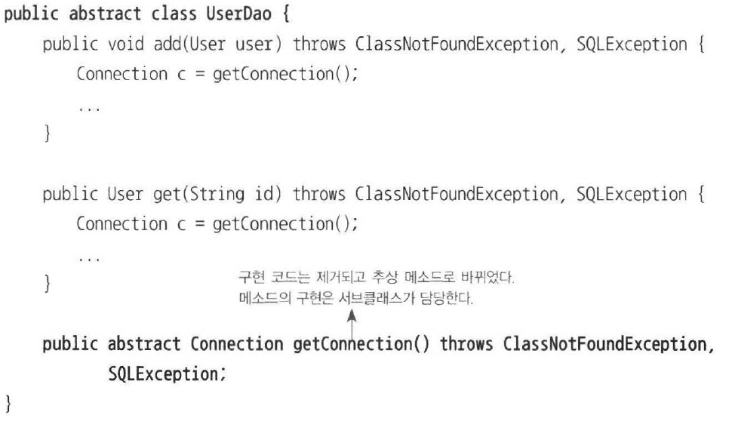
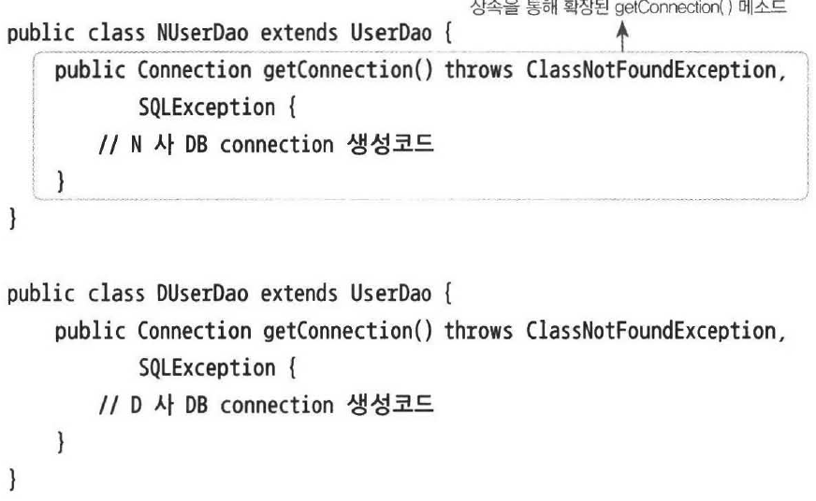
DB 커넥션 독립 : 상속을 통한 확장

Slide 22
슈퍼 클래스에 기본적인 로직 흐름을 만들고, 그 기능의 일부를 추상 메소드나 오버라이딩이 가능한 protected 메소드 등으로 만든 뒤 서브클래스에서 이런 메소드를 필요에 맞게 구현해서 사용하도록 하는 방법을
템플릿 메소드 패턴
(Template Method Pattern)
이라 한다

Slide 23
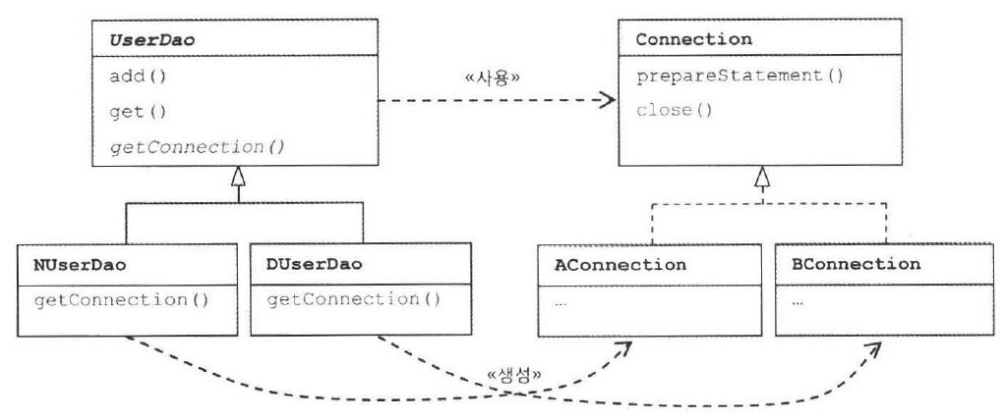
서브클래스에서 구체적인 오브젝트 생성 방법을 결정하는 것을
팩토리 메소드 패턴
(Factory Method Pattern)
이라 한다

Slide 24
DAO의 확장 : 클래스의 분리
이래도 소스 공개를 하지 않고는 DB 연결 방법을 바꿀 수 없다.

Slide 25
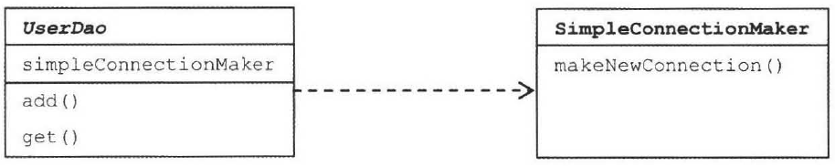
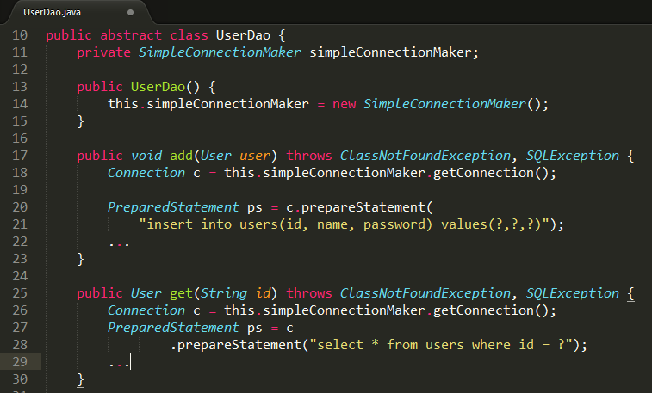
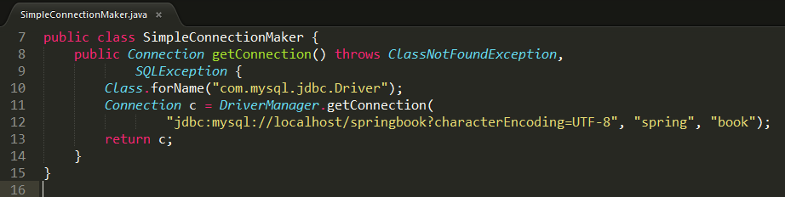
DAO의 확장 : 클래스의 분리

Slide 26
DB 커넥션 독립
만약 UserDao를 N사와 D사에 납품을 하게 되었다. N사와 D사는 서로 다른 DB를 사용한다.
어떻게 소스를 공개하지 않고 고객 스스로 DB 커넥션 생성 방식을 적용할 수 있을까?

Slide 27
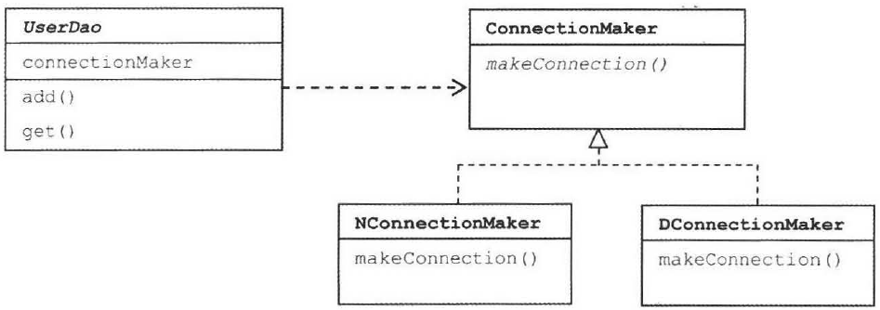
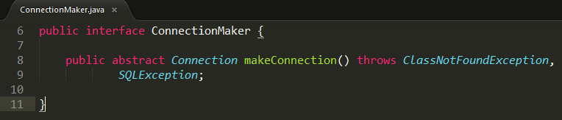
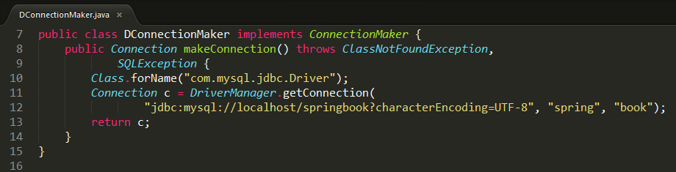
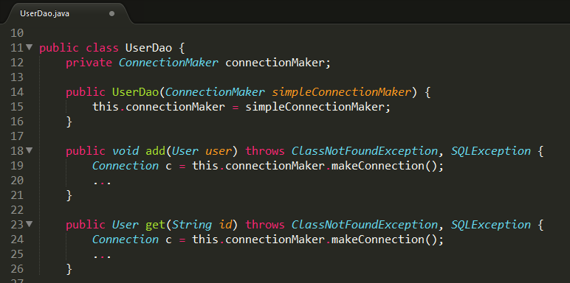
DAO의 확장 : 인터페이스 도입

Slide 28
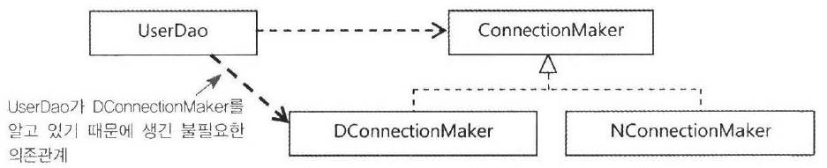
관계설정 책임의 분리
왜 UserDao가 인터페이스뿐 아니라 구체적인 클래스까지 알아야 하나?
UserDao가 어떤 ConnectionMaker 구현 클래스를 사용할지는 분리되어야 한다

Slide 29
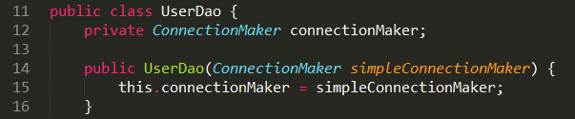
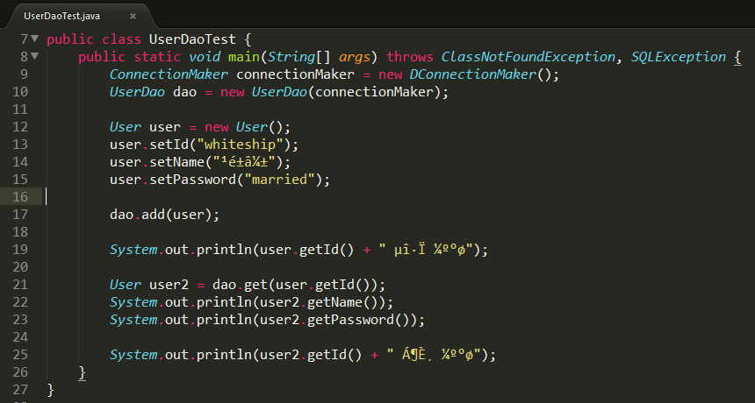
관계설정 책임의 분리

Slide 30
원칙과 패턴
개방 폐쇄 원칙(OCP: Open-Closed Principle) 클래스나 모듈은 확장에는 열려 있고 변경에는 닫혀있어야 한다
높은 응집도 낮은 결합도(High coherence and low coupling) 하나의 모듈, 클래스가 하나의 책임 또는 관심사에 집중되어 있는것 다른 모듈과의 낮은 결합, 독립적
전략 패턴(Strategy Pattern) 필요한 알고리즘을 인터페이스로 외부로 분리

Slide 31
객체지향 설계 원칙(SOILID)
SRP(The Single Responsibility) : 단일 책임 원칙
OCP(The Open Closed Principle) : 개방 폐쇄 원칙
LSP(The Liskov Substitution Principle) : 리스코프 치환 원칙
ISP(The Interface Segregation Principle) : 인터페이스 분리 원칙
DIP(The Dependency Inversion Principle) : 의존관계 역전 원칙

Slide 32
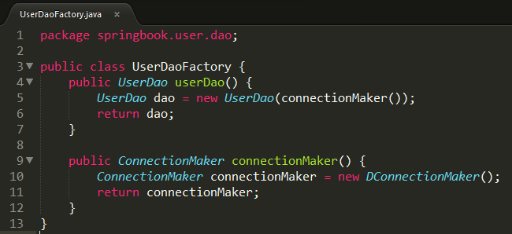
제어의 역전(IoC:Inversion of Control)
팩토리
객체의 생성 방법을 결정하고 오브젝트를 돌려주는 역할의 클래스

Slide 33
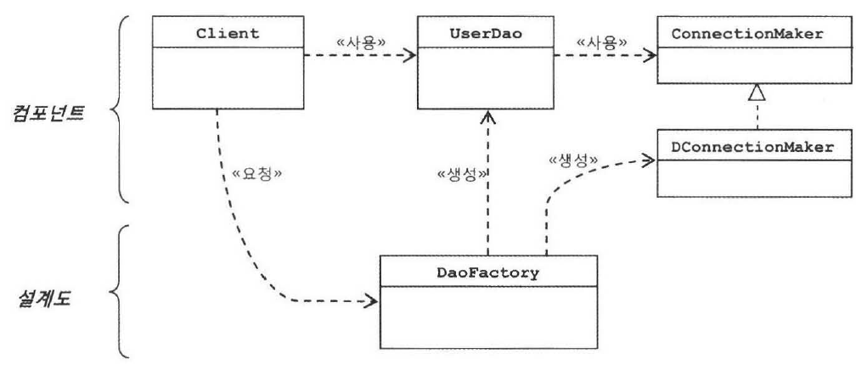
설계도로서의 팩토리

Slide 34
제어의 역전
프로그램의 제어 흐름 구조가 뒤바뀌는 것
Main()에서 사용할 오브젝트를 결정, 생성, 호출하는 방식이 아니라
이미 돌아가는 모듈에 내 모듈을 붙이는….

Slide 35
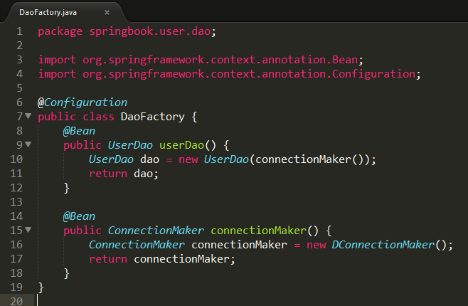
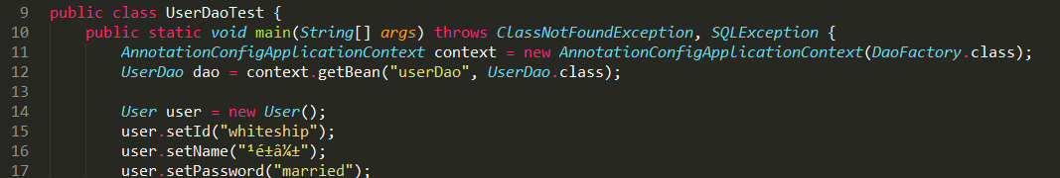
Spring IoC

Slide 36
Spring IoC
프로그램의 제어 흐름 구조가 뒤바뀌는 것
Main()에서 사용할 오브젝트를 결정, 생성, 호출하는 방식이 아니라
이미 돌아가는 모듈에 내 모듈을 붙이는….

Slide 37
싱글톤(Singleton)
프로그램에서 여러 번 사용하여도 하나로 반복해서 사용하는 객체

Slide 38
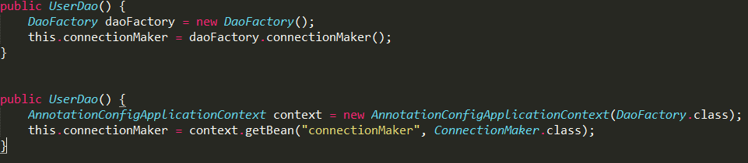
DI(Dependency Injection) : 의존관계 주입

Slide 39
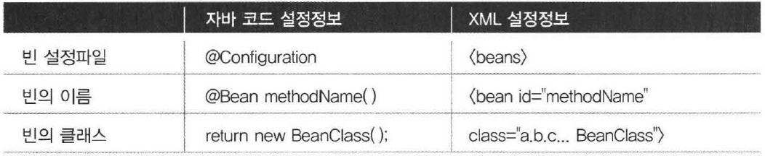
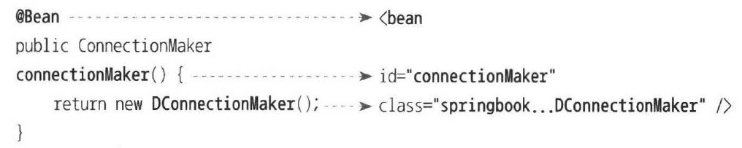
XML 설정

Slide 40
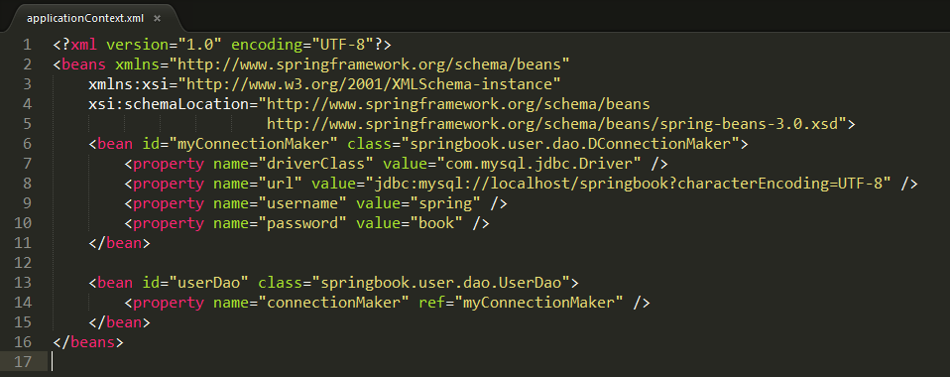
XML 설정

Slide 41

Insert the text
Key Message
Insert the text
Insert the text
Insert the text
Insert the text
Insert the text
Insert the text
Insert the text
Insert the text
Insert the text
Insert the text

Slide 42
Insert the text
Key Message
Insert the text
Insert the text
Insert the text
Insert the text
Insert the text
Insert the text
Insert the text
Insert the text
Insert the text
Insert the text

Slide 43
Insert the text
Key Message
Insert the text
Insert the text
Insert the text
Insert the text
Insert the text
Insert the text
Insert the text
Insert the text
Insert the text
Insert the text

Slide 44
Insert the text
Key Message
Insert the text
Insert the text
Insert the text
Insert the text
Insert the text
Insert the text
Insert the text
Insert the text
Insert the text
Insert the text

Slide 45
Insert the text
Key Message
Insert the text
Insert the text
Insert the text
Insert the text
Insert the text
Insert the text
Insert the text
Insert the text
Insert the text
Insert the text

Slide 46
Insert the text
Key Message
Insert the text
Insert the text
Insert the text
Insert the text
Insert the text
Insert the text
Insert the text
Insert the text
Insert the text
Insert the text

Slide 47
Insert the text
Key Message
Insert the text
Insert the text
Insert the text
Insert the text
Insert the text
Insert the text
Insert the text
Insert the text
Insert the text
Insert the text

Slide 48
Insert the text
Key Message
Insert the text
Insert the text
Insert the text
Insert the text
Insert the text
Insert the text
Insert the text
Insert the text
Insert the text
Insert the text

Slide 49
Insert the text
Key Message
Insert the text
Insert the text
Text
text
text
Text
A
B
C
A
B
C
D
E
text
text

Slide 50




Insert the text
Key Message

Slide 51


